Slide 1
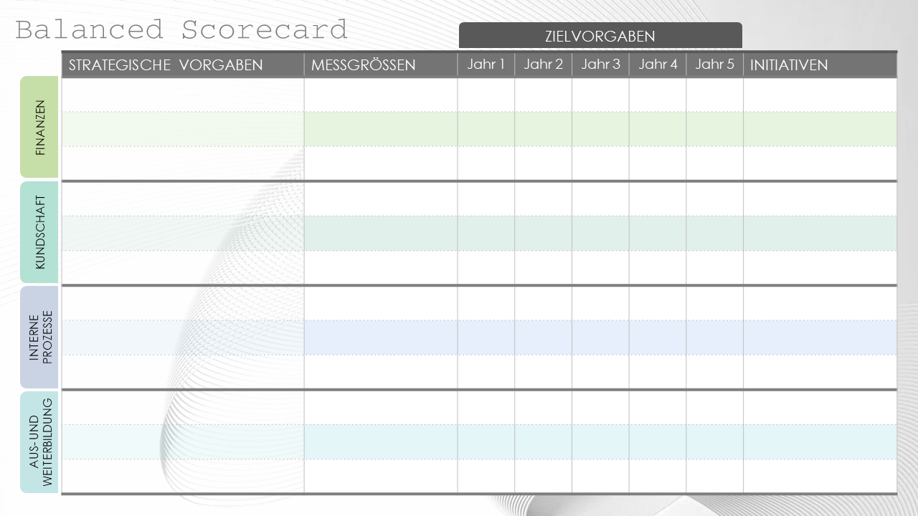
Einfache Balanced-Scorecard-Vorlage
Verwendung dieser Vorlage: Strategieplaner*innen können diese Balanced-Scorecard-Vorlage verwenden, um Unternehmensaktivitäten an der übergeordneten Vision und den strategischen Zielen auszurichten. Diese Vorlage ist besonders nützlich für Organisationen, die einen strukturierten Ansatz benötigen, um die Leistung in allen wichtigen Geschäftsbereichen zu verwalten und zu messen, von Finanzen bis hin zu Aus- und Weiterbildung. Beispielsweise könnte ein Start-up, das Wachstumsmesszahlen überwachen möchte, oder ein Fertigungsunternehmen, das die operative Effizienz verbessern möchte, diesen Rahmen nutzen, um klare Ziele und Initiativen festzulegen.
Besonderheiten der Vorlage: Diese Vorlage listet strategische Ziele und Messgrößen zusammen mit einer 5-Jahres-Prognose für Ziele und entsprechende Initiativen für die langfristige Planung auf. Die Vorlage zeigt, wie sich Ziele im Laufe der Zeit entwickeln, z. B. jährliches Umsatzwachstum oder Neukundengewinnung, sodass Unternehmen ihre Strategien bei Bedarf anpassen können. Das einfache Design bildet Finanz- und Kundenmesszahlen neben den Vorgaben für interne Prozesse und Innovationen ab, wodurch diese leicht verständlich und nachvollziehbar werden.

Slide 2
Balanced Scorecard
ZIELVORGABEN
STRATEGISCHE VORGABEN | MESSGRÖSSEN | Jahr 1 | Jahr 2 | Jahr 3 | Jahr 4 | Jahr 5 | INITIATIVEN
FINANZEN
KUNDSCHAFT
INTERNE PROZESSE
AUS- UND WEITERBILDUNG

Slide 3
HAFTUNGSAUSSCHLUSS Alle von Smartsheet auf der Website aufgeführten Artikel, Vorlagen oder Informationen dienen lediglich als Referenz. Wir versuchen, die Informationen stets zu aktualisieren und zu korrigieren. Wir geben jedoch, weder ausdrücklich noch stillschweigend, keine Zusicherungen oder Garantien jeglicher Art über die Vollständigkeit, Genauigkeit, Zuverlässigkeit, Eignung oder Verfügbarkeit in Bezug auf die Website oder die auf der Website enthaltenen Informationen, Artikel, Vorlagen oder zugehörigen Grafiken. Die Nutzung dieser Informationen erfolgt deshalb auf eigenes Risiko.

